Slide 1
Декартова система координат
Работу выполнил: Котляров Григорий,
ученик 8А класса МБОУ СШ № 1
г. Архангельска Архангельской области
Руководитель: Куприянович Марина Олеговна,
учитель математики
высшей квалификационной категории
МБОУ СШ № 1 г. Архангельска Архангельской области, 2016 год

Slide 2
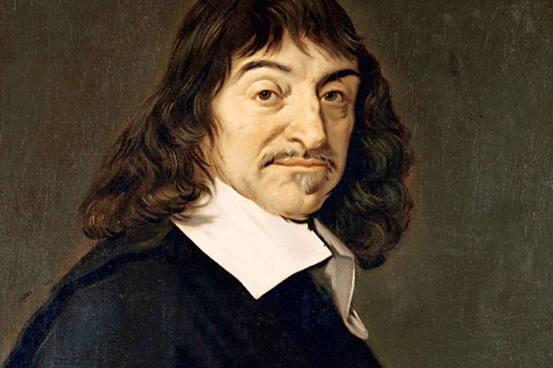
История
Прямоугольную систему координат придумал знаменитый учёный Рене Декарт, который родился 31 марта 1596. Он был французским философом, математиком, физиком и физиологом. Рене Декарт впервые ввёл систему координат в своей работе «Рассуждение о методе» в 1637 году. Сейчас эту систему называют Декартовой в честь него

Slide 4
Прямоугольная система координат —прямолинейная система координат с взаимно перпендикулярными осями на плоскости или в пространстве.
Она образуется двумя взаимно перпендикулярными осями координат OX и OY.
Оси координат пересекаются в точке O, которая называется началом координат.
На каждой оси выбрано положительное направление, указанное стрелками, и единица измерения отрезков на осях.
Единицы измерения одинаковы для обеих осей

Slide 5
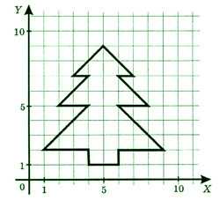
Задание с применением системы координат:
Известны координаты пятнадцати точек: А(4, 1), Б(4, 2), В(1, 2), Г(4, 5), Д(2, 5), Е(4, 7), Ж(3, 7), З(5, 9), И(7, 7), К(6, 7), Л(8, 5), М(6, 5), Н(9, 2), О(6, 2), П(6, 1). Если отметить эти точки на координатной плоскости, а затем соединить их отрезками в последовательности А—Б—В—Г—Д—Е—Ж—З—И—К—Л—М —Н—О—П—А, то получим следующий рисунок:

Slide 6
Библиография:
http://dic.academic.ru/dic.nsf/es/74900/ДЕКАРТОВА
http://school.xvatit.com/index.php?title=Определение_декартовых_координат._Полные_уроки

